Slide 1

第2章 软件系统

Slide 2
配套教材
教材
理论：《计算机科学基础》刘小丽,杜宝荣,胡彦,梁里宁编，清华大学出版社 2020.9
参考书
《计算机科学基础习题与解析》余宏华主编，清华大学出版社 2020.11

Slide 3
第二章 软件系统
1
操作系统基础
2
操作系统的功能
3
软件危机
4
软件工程

Slide 4
计算机系统
硬件
软件
主机
外部设备
系统软件
应用软件
CPU
内存
输入设备
输出设备
外存
操作系统
其他基本工具
运算器
控制器
只读存储器
随机存储器

Slide 5
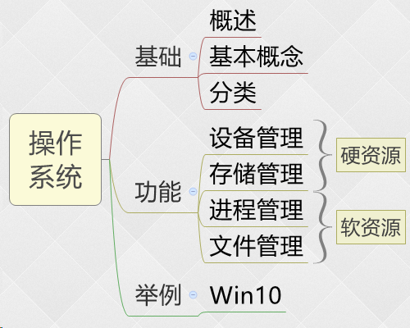
2.1操作系统

Slide 6
2.1.1 操作系统概述
操作系统是控制和管理计算机系统中所有软、硬件资源，为用户提供良好地使用计算机环境的一组程序。
直接运行在硬件之上
对计算机硬件功能第一次扩充
所有软件在它支持下运行
操作系统
计算机软硬件接口
用户和计算机之间的接口
是计算机系统的大脑

Slide 7
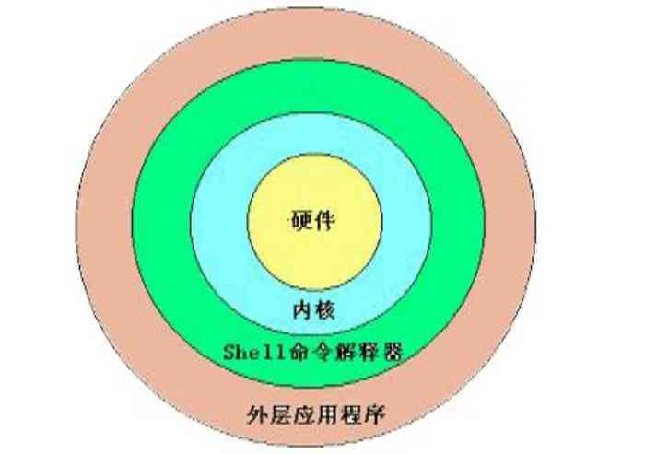
2.1 操作系统基础
2.1.2 操作系统的结构和核心概念
操作系统的结构分为：内核(Kernel)和用户接口(Shell)
内核层负责操纵硬件
用户接口(外壳)为用户使用计算机提供用户操作界面

Slide 8
2.1 操作系统基础
这种结构最早源于著名的UNIX操作系统，直到现在仍然是操作系统设计的完美结构。
内核层：UNIX内核，是OS管理和控制中心，常驻内存。
Shell 解释程序
用户程序 各种应用程序包 系统命令 窗口
应用层
系统调用
核心层
存储管理 进程管理 设备管理 文件管理
硬件层（裸机）

Slide 9
2.1 操作系统基础
系统调用层：界于核心层和应用层（外层）之间，供程序员设计、开发应用程序时调用。
应用层：包括各种开发工具、高级语言编译器、网络通讯处理程序等。所有应用层程序都是在shell（命令语言解释程序）的管理和控制下为用户服务的，是面向用户操作的界面。
Shell 解释程序
用户程序 各种应用程序包 系统命令 窗口
应用层
系统调用
核心层
存储管理 进程管理 设备管理 文件管理
硬件层（裸机）

Slide 10
2.1 操作系统基础
2.1.3 操作系统的分类
操作系统有各种不同的分类标准：
按用户数：单用户与多用户
按用户界面：命令行方式与图形界面
按系统功能划分：批处理、分时、实时、分布式、网络操作系统等

Slide 11
操作系统的分类
批处理系统:期的一种大型机用操作系统。可对用户作业成批处理，期间勿需用户干预。
分时操作系统:将CPU的时间划分成若干个片段，采用时间片轮转方式为各个用户进行响应，并将处理结果向用户显示。
实时操作系统:对响应时间有严格要求,要以足够快的速度进行处理。
嵌入式操作系统：运行在嵌入式智能芯片环境中，对整个智能芯片以及它所操作、控制的各种部件装置等资源进行统一协调、处理、指挥和控制的系统软件。

Slide 12
2.1 操作系统基础
常见的操作系统
Windows
Windows Server
UNIX
Linux
Mac OS X
Android
iOS
WinPhone

Slide 13
2.2 操作系统的功能-设备管理
向用户提供标准的外设接口（如USB接口），按照用户的要求和设备的类型，完成用户的I/O请求；
充分利用中断技术、通道技术和缓冲技术，以提高设备的利用率，提高CPU和外设之间并行工作能力；
对CPU和外设之间存在很大的速度差异，通常会在它们之间设置缓冲区予以解决，因此对缓冲区要实行有效的控制和管理；
根据用户和程序提出的I/O请求，系统视当时设备的使用情况，按照事先制定的分配策略，把所需设备分配给申请者，待其使用完后及时收回。

Slide 14
2.2 操作系统的功能-存储管理
对要运行的程序分配内存空间，当它运行结束时要及时回收其所占的内存空间；
保证各个应用程序在各自分配的内存空间进行操作，不破坏操作系统区的信息，并且互不干涉，也防止了内存信息泄露；
当应用程序使用的内存要比物理内存大或内存空间被其它应用程序所占用时，操作系统通过虚拟存储技术，在硬盘分配一块空间作为虚拟内存以“扩大”内存容量，供应用程序使用。
好的存储器管理算法，可以大大提高其利用率，提高计算机系统整体性能。

Slide 15
操作系统的功能
进程管理是指管理正在执行的程序，包括这个程序所占据的所有系统资源。
进程是程序的一次执行，进程是动态的，程序是静态的。
文件管理的目的就是根据用户的要求有效地组织和管理文件的存储空间，为文件的访问和保护提供有效的方法和手段，实现按文件名存取，负责对文件的组织及对文件存取权限、打印等的控制。

Slide 16
2.3 软件危机
软件的发展
早期
面向批处理
有限的分布
自定义软件
第二阶段
多用户
实时
数据库
软件产品
第三阶段
分布式系统
嵌入“智能”
低成本硬件
消费者的影响
第四阶段
强大的桌面系统
面向对象技术
专家系统
人工神经网络
并行计算
网路计算机
1950
1960
1970
1980
1990
2000
Notes:
第一个协软件的人是Ada（Augusta Ada Lovelace），在1860年代他尝试为Babbage（Charles Babbage）的机械式计算机写软件。尽管他们的努力失败了，但他们的名字永远载入了计算机发展的史册。
在二十世纪五十年代， 软件伴随着第一台电子计算机的问世诞生了。以写软件为职业的人也开始出现，他们多是经过训练的数学家和电子工程师。二十世纪六十年代，美国大学里开始出现授予计算机专业的学位，教人们写软件。

Slide 17
软件特征
软件是一种逻辑实体，而不是具体的物理实体
软件的生产与硬件不同
在软件的运行和使用期间，没有硬件那样的机械磨损，老化问题
修改点
失效率
磨合调整
失效率
实际曲线
磨损用坏
理想曲线
时间
时间
硬件失效率曲线
软件失效率曲线
Notes:
“为了能全面、正确地理解计算机和软件，首先必须了解软件的特点：
1、软件是一种逻辑实体，而不是具体的物理实体。
这个特点使它和计算机硬件有着明显的差别。人们可以把记录在纸面上，保存在计算机的存储器内部，也可以保留在磁盘、磁带等介质。但却无法看到
软件的形态，而必须通过观察、分析、思考、判断，去了解它的功能、性能及其它特性。
2、软件的生产与硬件不同。
在软件开发过程中没有明显的制造过程。也不象硬件那样，一旦研制成功，可以重复制造，并且在制造过程中进行质量控制，以保证产品的质量。而软
件是通过人们的智力活动，把知识与技术转化成信息的一种产品。一旦某一软件项目研制成功，以后就可以通过大量地复制同一内容，所以对软件质量
的控制，必须着重在软件开发方面下功夫。由于软件的复制是件非常容易的事情，因此出现了软件产品的保护问题。
3、在软件的运行和使用期间，没有硬件那样的机械磨损，老化问题。
任何机械、电子设备在运行和使用期间其失效率大都遵循以下的U型曲线。因为在刚刚投入使用时，各部位都都尚未做到配合良好、运转灵活，常常容
易出现问题。经过一段时间的运行，就可以稳定下来。当设备经历了相当长的时间的运转，就会出现磨损、老化等问题。使失效率越来越大。当失效率
达到一定的程度，则就到达了寿命的终点。
而软件的情况与此不同，它没有U型曲线的右半翼，因为它不存在磨损和老化问题。在软件生存期中，为了使它能够克服以前没有发现的故障、使它
能够适应硬件、软件环境的变化以及用户新的要求，必须要多次修改（维护）软件，而每次修改必不免地引入新的错误，就这样一次次修改，从而导致
软件的失效率升高，如下图所示，以至造成软件退化。因此说，软件的维护要比硬件的维护要复杂的多，与硬件的维修有着本质上的差别。

Slide 18
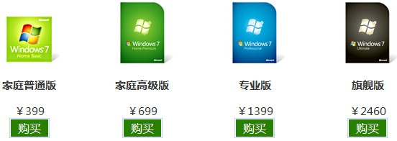
软件的成本相当昂贵
成本%
软件复杂性
软件需求
差距
硬件
软件
软件技术
时间
1950
1970
1985
1995
年份
软件技术的发展落后于需求
硬、软件成本比例的变化
Notes:
4、软件成本相当高。软件的研制工作须要投入大量的、复杂的、高强度脑力劳动，它的成本是比较高的。问题不仅于此，值得注意的是，硬件软件的成本
40年来戏剧性的变化。无论研制也好，向厂家购买也好，在50年代末，软件的开销大约占总开销的百分之十几，大部分成本要花在硬件上，但到了80年代
这个比例完全颠倒过来，软件的开销大大超过了硬件的开销，如图所示 。到了90年代情况更是这样，如美国每年投入的软件开发经费要有几百亿美圆

Slide 19
软件是计算机系统中看不见、摸不着的逻辑部分，以程序、数据和文档的形式出现。
软件已经成为限制计算机系统发展的瓶颈，产生软件危机。

Slide 20
1、软件危机的典型事例
IBM 360机的操作系统
开发时间：1963-1966年
投入人力：5000人年
代码量：100万行
结果：每次发行的新版本都是从上一个版本找出1000个错误而修正的结果
1963年美国飞往火星的火箭爆炸，造成1000万美元的损失。原因是FORTRAN程序：
DO 5 I=1，3
误写为：DO 5 I=1 . 3
Notes:
软件危机最为突出的例子是美国IBM公司于1963年～1966年开发的IBM360系列机的操作系统。该软件系统花了大约5 000人一年的工作量，最多时，有 1000人投入开发工作，写出近100万行的源程序。尽管投入了这么多的人力和物力，得到的结果却极其糟糕。据统计，这个操作系统每次发行的新版本都是从前一版本中找出1000个程序错误而修正的结果。可想而知，这样的软件质量糟到了什么地步。
该项目的负责人F·D·希罗克斯在总结该项目时无比沉痛地说：“……正像一只逃亡的野兽落到泥潭中作垂死挣扎，越是挣扎，陷得越深，最后无法逃脱灭顶的灾难，……程序设计工作正像这样一个泥潭……一批批程序员被迫在泥潭中拼命挣扎，……，谁也没有料到问题竟会陷入这样的困境……。”
IBM360操作系统的历史教训已成为软件开发项目中的典型事例被记入历史史册。

Slide 21
2、什么是软件危机
软件危机：在计算机软件的开发和维护过程中所遇到的一系列严重问题。
游荡在软件
世界的幽灵
1968年，北大西洋公约组织的计算机科学家在联邦德国召开的国际学术会议上第一次提出了“软件危机”（software crisis）这个名词。
软件危机包含两方面问题：
如何开发软件，以满足不断增长，日趋复杂的需求；
如何维护数量不断膨胀的软件产品。

Slide 22
3、软件危机的主要表现
对软件开发成本和进度的估计常常不准确。开发成本超出预算，实际进度比预定计划一再拖延的现象并不罕见。
用户对“已完成”系统不满意的现象经常发生。
软件产品的质量往往靠不住。Bug一大堆，Patch一个接一个。
软件的可维护程度非常之低。
软件通常没有适当的文档资料。
软件的成本不断提高。
软件开发生产率的提高赶不上硬件的发展和人们需求的增长。

Slide 23
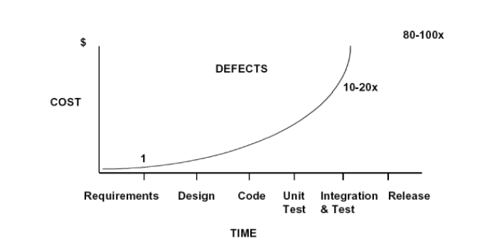
引入同一变化付出的代价随时间变化的趋势

Slide 24
4、产生软件危机的原因及解决途径
原因：
软件生产本身存在着复杂性；
与软件开发所使用的方法和技术有关。
解决途径——
管理措施
技术措施（方法和工具）
软件工程
Notes:
为了解决软件危机，既要有技术措施（方法和工具），又要有必要的组织管理措施。软件工程正式从管理和技术凉风那个面研究如何更好地开发和维护计算机软件的一门新兴学科。
软件工程正是为克服软件危机而提出的一种概念，并在实践中不断地探索它的原理，技术和方法。在此过程中，人们研究和借鉴了工程学的某些原理和方法，并形成了一门新的学科─软件工程学，但可惜的是时至今日人们并没有完全克服软件危机。

Slide 25
2.4软件工程 （Software Engineering）

Slide 26
软件工程定义
1968年NATO(北大西洋公约组织)会议上首次提出
Fritz Bauer：软件工程是为了经济地获得可靠的和能在实际机器上高效运行的软件而建立和使用的好的工程原则
IEEE： 软件工程是（1）将系统化的、规范的、可度量的方法应用于软件的开发、运行和维护的过程，即将工程化应用于软件中；（2）（1）中所述方法的研究
计算机科学技术百科全书：软件工程是应用计算机科学、数学及管理科学等原理，以工程化的原则和方法制作软件的工程
Notes:
“软件工程”一词是来自于1968年北大西洋公约组织（NATO）在联邦德国召开的一次会议上首次提出来的。
它的主要思想是 “把软件当成一种产品。并要求采用工程化的原理与方法对软件进行计划、开发和
维护。
软件工程的目标是实现生产高质量的软件产品

Slide 27
软件工程是一门交叉学科
软件工程的主要研究内容
软件开发技术:软件开发方法学
软件开发过程
软件工具和软件工程环境
软件工程管理:软件管理学
软件经济学
软件心理学

Slide 28
软件工程： 一种层次化技术
Software engineering layers
工具
方法
过程
质量焦点
软件工程层次图
软件工程三个要素：方法、工具、过程

Slide 29
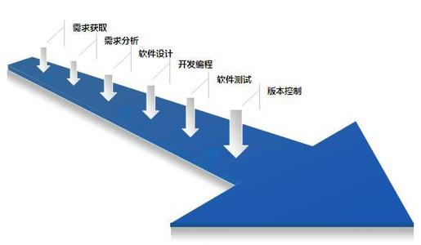
软件工程方法为软件开发提供了“如何做”的技术。它包括了多方面的任务，如项目计划与估算、软件系统需求分析、数据结构、系统总体结构的设计、算法过程的设计、编码、测试以及维护等。

Slide 30
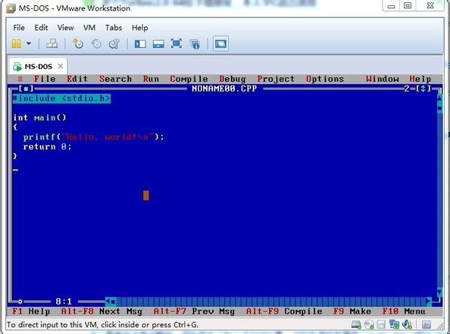
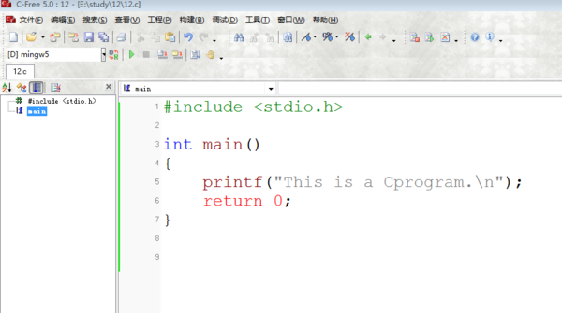
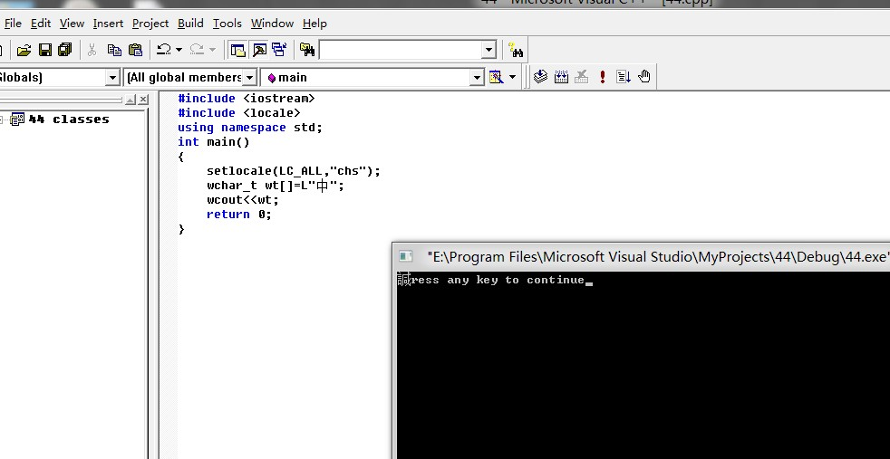
软件工具为软件工程方法提供了自动的或半自动的软件支撑环境。

Slide 31
软件工程的过程则是将软件工程的方法和工具综合起来以达到合理、及时地进行计算机软件开发的目的。过程定义了方法使用的顺序、要求交付的文档资料、为保证质量和协调变化所需要的管理、及软件开发各个阶段完成的里程碑。

Slide 32
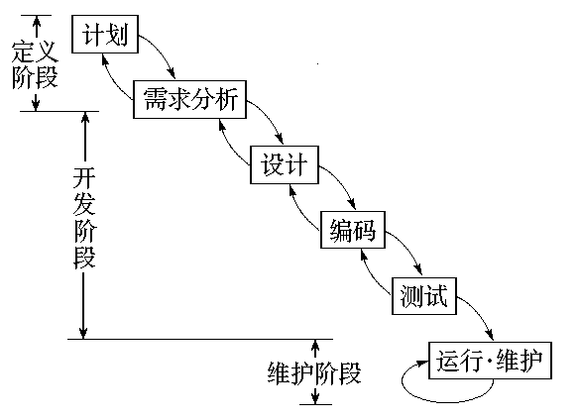
软件生命周期 （Software lifecycle）
软件从孕育、诞生、成长、成熟、衰亡的生存过程。
软件定义
软件开发
运行维护
Notes:
软件生存期是软件产品或系统一系列相关活动的全周期。从形成概念开始，经过研制，交付使用，在使用中不断增补修订，直到最后被淘汰，让位于新的软件产品的全过程。
对软件生存期的不同划分，形成了不同的软件生存期模型。

Slide 33
软件生命周期
1. 问题定义
2. 可行性研究
3. 需求分析
4. 总体设计
5. 详细设计
6. 编码和单元测试
7. 综合测试
8. 软件维护
系统分析
定义
系统设计
开发
系统实现
软件维护
维护
从计划、设计软件开始到产品不能使用为止的时间周期

Slide 34
软件生命周期划分阶段的原则
各阶段的任务彼此间尽可能相对独立。这样便于逐步完成每个阶段的任务，能够简化每个阶段的工作，易于确立系统开发计划。
同一阶段的工作任务性质尽可能相同。这样有利于软件工程的开发和组织管理，明确系统各类开发人员的分工与职责范围，以便协同工作，保证质量。

Slide 35
软件生命周期各阶段的基本任务
1、问题定义
— 要解决的问题是什么？
2、可行性研究
— 有行得通的解决办法吗？
3、需求分析
— 目标系统必须做什么？
4、总体设计（概要设计）
— 怎样实现目标系统？怎么做？

Slide 36
软件生命周期各阶段的基本任务
5、详细设计（模块设计）
— 怎样具体地实现系统？
6、编码及单元测试
— 用程序设计语言表达详细设计的结果，并对每一个模块进行测试。
7、综合测试
— 集成测试：根据设计的软件结构，把各模块装配起来，在装配过程中进行的测试。
— 验收测试：按规格说明书的要求，由用户对目标进行验收。

Slide 37
软件生命周期各阶段的基本任务
8、软件维护：持久地满足用户的需要。
— 改正性维护：诊断和改正在使用过程中发现的软件错误。
— 适应性维护：修改软件以适应环境的变化。
— 完善性维护：根据用户的要求改进或扩充软件使其更完善。
— 预防性维护：为将来的维护活动先做准备。

Slide 38
2.3 操作系统举例--Windows 10
Windows 10操作系统对硬件要求低，只要能运行Windows 7，就能更加流畅地运行Windows 10操作系统。
此外，它对固态硬盘、生物识别、高分辨率等硬件都进行了优化支持与完善。除了继承旧版Windows操作系统的安全功能之外，Windows 10操作系统还引入了Windows Hello、Microsoft Passport、Device Guard等安全功能。

Slide 39
2.3 操作系统举例--Windows 10
2.3.1 Windows 文件管理
1. 文件属性
1) 文件名：主文件名[.扩展名]
2) 命名规则：
不区分大小写、长度不超过255个字符、允许使用空格、数字，但不允许特殊字符: ?、/、\、<、>、*、|、:、”

Slide 40
2.3 操作系统举例--Windows 10
2.3.1 Windows 文件管理
3) 文件类型：
可省略（不建议）。常见扩展名有exe、com、docx、xlsx、html、mp3等。
4) 文件属性：
位置、大小、创建时间、修改时间、访问时间、只读、隐藏等。属性窗口可以查看、修改只读、隐藏属性。

Slide 41
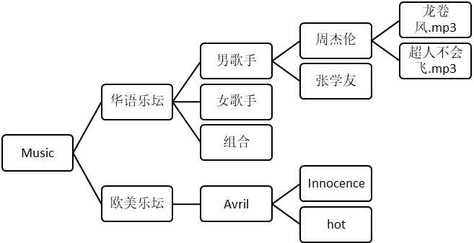
2.3 操作系统举例--Windows 10
2.3.1 Windows 文件管理
2. 文件夹：
在使用图形化的文件管理器时，子目录被描述为文件夹，因为它们类似文件柜中存放某种相关文件的文件夹。
图2.3 文件(夹)的树状结构

Slide 42
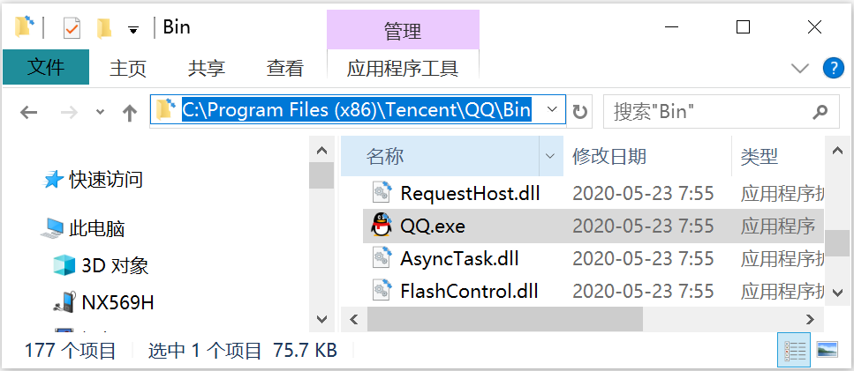
2.3 操作系统举例--Windows 10
2.3.1 Windows 文件管理
2. 文件夹
绝对路径：从根文件夹（根目录）开始，依序到该文件之前的文件夹（子目录）名所组成的字符串。
例如：用绝对路径表示QQ.exe文件及所在位置是？
C:\Program Files (x86)\Tencent\QQ\Bin\QQ.exe

Slide 43
2.3 操作系统举例--Windows 10
2.3.1 Windows 文件管理
2. 文件夹
相对路径：从当前文件夹（目录）开始到某个文件之前的文件夹（目录）名所形成的字符串。
例如：上图假设当前文件夹（目录)是C:\Program Files (x86)\Tencent\QQ，则QQ.exe文件的相对路径就表示为？
Bin\QQ.exe

Slide 44
2.3 操作系统举例--Windows 10
2.3.1 Windows 文件管理
3. 管理文件和文件夹
在Windows 10操作系统中，“文件资源管理器”就是一个管理文件和文件夹的工具，使用它能清晰地显示文件夹结构及内容，同时也能方便地对文件、文件夹进行移动、复制、删除等操作。
Windows操作系统的一个重要特点是：先选定准备要进行操作的对象，再选择操作命令。

Slide 45
2.3 操作系统举例--Windows 10
2.3.1 Windows 文件管理
3. 管理文件和文件夹
启动文件管理器方法
选定文件、文件夹方法
结合[Shift]、[Ctrl]辅助键操作，[Ctrl]+A全选；
对于文件和文件夹的操作有复制([Ctrl]+C) 、剪切([Ctrl]+X) 、删除、新建、粘贴、重命名、查看属性等，可以通过鼠标、菜单命令或键盘的操作来实现。

Slide 46
2.3 操作系统举例--Windows 10
2.3.1 Windows 文件管理
4.文件和文件夹管理技巧
使用描述性的文件名称
保留文件扩展名
将类似的文件编组
从上往下组织文件夹

Slide 47
2.3 操作系统举例--Windows 10
2.3.1 Windows 文件管理
4.文件和文件夹管理技巧
不要把数据文件和程序文件混杂在一起
不要在根目录下保存文件
从硬盘访问文件
删除或归档不需要的文件
备份！！！定期备份重要文件

Slide 48
2.3 操作系统举例--Windows 10
2.3.1 Windows 文件管理
5.剪贴板与回收站
剪贴板：Windows中的剪贴板是内存中的一块区域，是应用程序和文件之间用于传递信息的临时存储区。它不但可以存储文本，还可以存储图像、声音等其他信息。通过它可以把各文件的正文、图像、声音粘贴在一起形成一个文档。

Slide 49
2.3 操作系统举例--Windows 10
2.3.1 Windows 文件管理
5.剪贴板与回收站
Windows 10系统的剪贴板功能作了更新，可以暂存用户以往对文本进行复制、剪切操作的内容，当用户进行粘贴操作时，可以从中选择需要的内容。不过剪贴板历史功能开关默认是关闭的，开启步骤如下：
单击“开始”→“Windows设置” →“系统”图标，单击窗口左侧列表中“剪贴板” →“剪贴板”设置窗口→“剪贴板历史记录”开关，使之处于“开”状态。

Slide 50
2.3 操作系统举例--Windows 10
2.3.1 Windows 文件管理
5.剪贴板与回收站
2) 回收站：
是Windows系统为用户提供的删除文件或文件夹的安全策略。“回收站”就是系统在硬盘中开设的一块存储区域。从硬盘中删除任何文件或文件夹时，Winodws系统会将其放入“回收站”中。“回收站”中存放的文件或文件夹是可以被恢复或还原到原位置的。当“回收站”充满后，Windows会自动清除“回收站”中空间以存放最近被删除的文件或文件夹。

Slide 51
2.3 操作系统举例--Windows 10
2.3.2 程序管理
所谓程序，是指计算机为完成某一个任务所必须执行的一系列指令的集合。操作系统主要的功能就是管理程序的启动、运行和退出。
1.程序文件
程序通常是以文件的形式存储在外存上。在Windows 10中，大多数程序文件的扩展名为.exe，少部分具有命令行提示符界面的程序文件的扩展名为.com。

Slide 52
2.3 操作系统举例--Windows 10
2.3.2 程序管理
下表所示的程序文件都存放在Windows文件夹中，而代表这些程序文件的图标和名称都存放在“开始”屏幕的程序列表中。
常用应用程序 | 文件名
Windows文件资源管理器 | Explorer.exe
Windows控制面板 | Control.exe
记事本 | Notepad.exe
写字板 | Wordpad.exe
画图 | Mspaint.exe
命令提示符 | Cmd.exe
Windows Media Player | Wmplayer.exe
Internet Explorer | Iexplore.exe
OutLook Express | Msimn.exe
常用程序文件名

Slide 53
2.3 操作系统举例--Windows 10
1) 程序的运行和退出
启动 | 启动|退出应用程序的方法 | 说明
 | “开始”屏幕按钮 | 这是最常见的方法。
 | 双击桌面上的应用程序图标 | 在桌面上创建常用的应用程序的快捷方式。
 | Windows文件资源管理器 | 准确知道应用程序文件名。
 | 系统“搜索”按钮 | 大概知道应用程序文件名，系统将根据用户输入字符自动搜索并显示结果
 | 双击文档文件 | 该文档已经与某个应用程序建立关联。
退出 | 选择“文件”→“关闭”命令 | 选择“文件”菜单中的关闭命令
 | 单击窗口右上角“关闭”按钮 | 绝大多数的应用程序窗口都有“关闭”按钮。
 | Windows任务管理器 | 强行关闭应用程序
 | 按下Alt+[F4]快捷键 | 该应用程序窗口为当前窗口

Slide 54
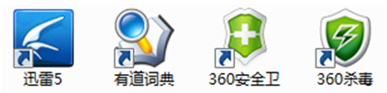
2.3 操作系统举例--Windows 10
2)应用程序快捷方式
什么是快捷方式
那种左下角有一个弧形箭头的图标称为快捷方式。
快捷方式只是一个连接对象的图标，不是这个对象本身，是指向这个对象的指针而已，其文件的扩展名为.lnk；不仅可以为应用程序创建快捷方式，而且还可以为Windows中的任何一个对象创建快捷方式。对于一些经常使用的应用程序、文档、文件夹，就应该为它们在桌面上创建快捷方式。

Slide 55
2.3 操作系统举例--Windows 10
2)应用程序快捷方式
创建快捷方式
由于创建快捷方式的方法较多，这里只是列出其中的几个：
使用快捷菜单方式
鼠标方式
使用创建快捷方式向导

Slide 56
2.3 操作系统举例--Windows 10
2.3.2 程序管理
2.任务（程序、进程）管理器
当程序被加载到内存时，系统就创建了一个进程，程序运行结束后进程也就终止了。可见进程具有“生命”特征，有一个创建、运行及消亡的过程。进程在整个生命周期中有三种基本状态，它们分别是：执行状态、就绪状态、阻塞状态。

Slide 57
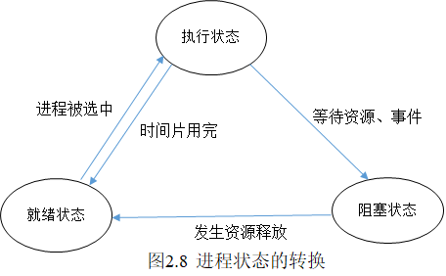
2.3 操作系统举例--Windows 10
(1) 执行状态：进程占用了CPU，正在执行指令。在单CPU系统中，任何时刻最多只能有一个进程处于执行状态，在多个CPU系统中，可有多个进程处于执行状态。

Slide 58
2.3 操作系统举例--Windows 10
(2) 就绪状态：进程拥有除CPU以外的任何其它资源和运行条件。一旦得到CPU便立即转为执行状态。在一个系统中可以有多个进程处于就绪状态

Slide 59
2.3 操作系统举例--Windows 10
(3) 阻塞状态：也称挂起状态、睡眠状态或等待状态。进程因某个原因（或事件）暂时无法继续运行下去，因此放弃CPU，等待影响它运行的因素消除。

Slide 60
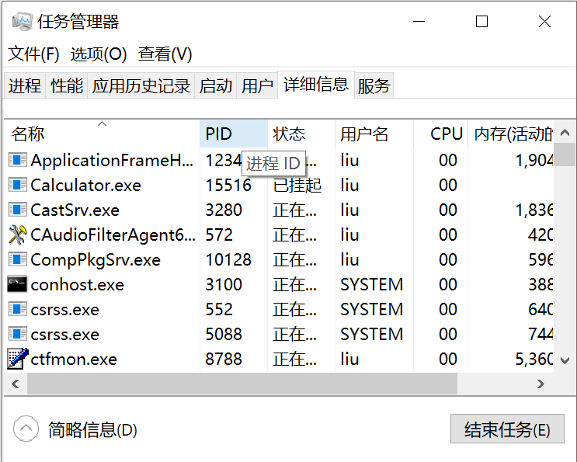
2.3 操作系统举例--Windows 10
2.3.2 程序管理
2.任务（程序、进程）管理器
新版“任务管理器”有两种显示模式，即详细信息模式和简略信息模式，默认打开的是简略信息模式。

Slide 61
2.3 操作系统举例--Windows 10
2.3.2 程序管理
打开“任务管理器”的方法有如下：
(1) 同时按下[Ctrl]+[Shift]+[Esc]直接打开
(2) 同时按下[Ctrl]+[Alt]+[Delete]，在打开的界面中选择任务管理器
(3) 右击任务栏上空白地方，在出现的菜单中选择任务管理器
(4) 右击“开始” → “任务管理器”
(5) 右击“开始” → “运行”（或使用快捷键[Win]＋R），在运行对话框中输入taskmgr.exe并按回车键

Slide 62
2.3 操作系统举例--Windows 10
2.3.2 程序管理
3.安装或卸载应用程序
在Windows 10 操作系统中安装或卸载应用程序可以通过“控制面板”完成，打开“控制面板”的方法如下：
(1) 右击“此电脑” →“属性”
(2) 单击“开始” → “Windows系统”→“控制面板”。
(3) 单击 “搜索”按钮，在搜索框中输入“控制面板”
(4) 右击“开始” → “设置”，输入“控制面板”就可找到。

Slide 63
2.3 操作系统举例--Windows 10
2.3.2 程序管理
3.安装或卸载应用程序
用户在添加/删除应用程序时应注意以下问题：
① 删除应用程序方法
最好不要采用直接将应用程序从文件夹中删除的方法，因为一方面不可能删除干净，有些DLL文件安装在Windows目录中，另一方面很可能会删除其他程序也需要的DLL文件，这样会导致其它依赖这些DLL文件的程序无法正常运行。

Slide 64
2.3 操作系统举例--Windows 10
2.3.2 程序管理
3.安装或卸载应用程序
② 安装应用程序方法
a) 如果应用程序是以光盘形式提供的，且光盘上有Autorun.inf文件，则光盘插入光驱后会自动运行安装程序。
b) 直接运行安装盘中的安装程序Setup.exe或Install.exe文件
c) 如果应用程序是从Internet上下载的，通常整套软件被捆绑成一个.exe文件，那么用户直接运行该文件就可以安装应用程序了。

Slide 65
2.3 操作系统举例--Windows 10
2.3.3 硬件管理
1. 添加设备
现在的设备都支持通过USB电缆连接到计算机，USB端口都支持即插即用（Plug and Play，简称PnP）和热插拔。但不要误以为即插即用就不需要安装设备驱动程序，而是因为操作系统能自动检测到新连接的设备并自动安装相应的驱动程序，使设备能够正常工作。当然，如果Windows 10找不到该设备驱动程序的话，系统将会提示插入包含驱动程序的磁盘。

Slide 66
2.3 操作系统举例--Windows 10
2.3.3 硬件管理
2. 管理设备
在Windows 10操作系统中，为用户提供了一个“设备管理器”的应用程序，方便管理计算机中的各种设备。打开该应用程序窗口的方法是：
(1) 右击“此电脑” → “管理” → “设备管理器”；
(2) 右击“开始”屏幕按钮，在弹出的快捷菜单中选择“设备管理器”；
(3) 单击“开始”屏幕按钮旁边的“搜索”按钮，在搜索框中输入“设备管理器”，再单击打开即可。

Slide 67
2.3 操作系统举例--Windows 10
2.3.4 常用小工具
1.记事本
只能保存为文本文件；增加了按[Ctrl]＋[鼠标滚轮]操作时，窗口显示的内容会自动缩放功能；同时按[Ctrl]＋[Backspace]自动删除整个单词。打开它的方法：
(1) 单击“开始” → “Windows附件”→“记事本”；
(2) 按[Win]＋R打开“运行”窗口，输入“notepad”后按“确定”；
(3) 单击 “搜索”按钮，输入“记事本”，单击“记事本”图标打开即可；
(4) 右击文件 → “打开方式”→“记事本”

Slide 68
2.3 操作系统举例--Windows 10
2.3.4 常用小工具
2.画图
添加了抠图功能，还可以通过各种模板来绘制需要的2D或3D图像。打开它的方法：
打开画图程序还可以用如下方法：
(1) 单击“开始” →“Windows附件”→“画图”；
(2) 同时按[Win]＋R打开“运行”窗口，输入“mspaint”后单击“确定”；
(3) 单击“开始”屏幕按钮旁边的“搜索”按钮，在搜索框中输入“画图”，单击“画图”图标打开即可。

Slide 69
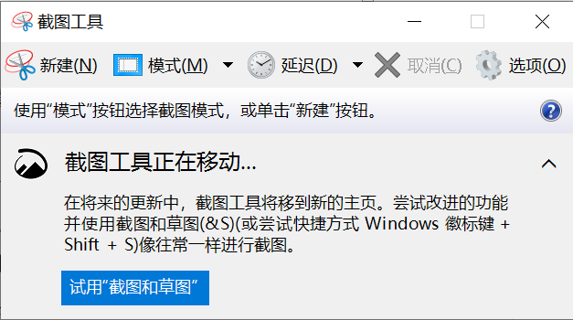
2.3 操作系统举例--Windows 10
2.3.4 常用小工具
3.截图
按下快捷键[Win]+[Shift]+[S]即可启动截图程序。
当用户按需要操作了鼠标后，截图内容自动会保存到“剪贴板”，用户可以根据实际需要把它粘贴到文件中，或者打开“画图”程序，粘贴后进行编辑，以文件方式保存。

Slide 70
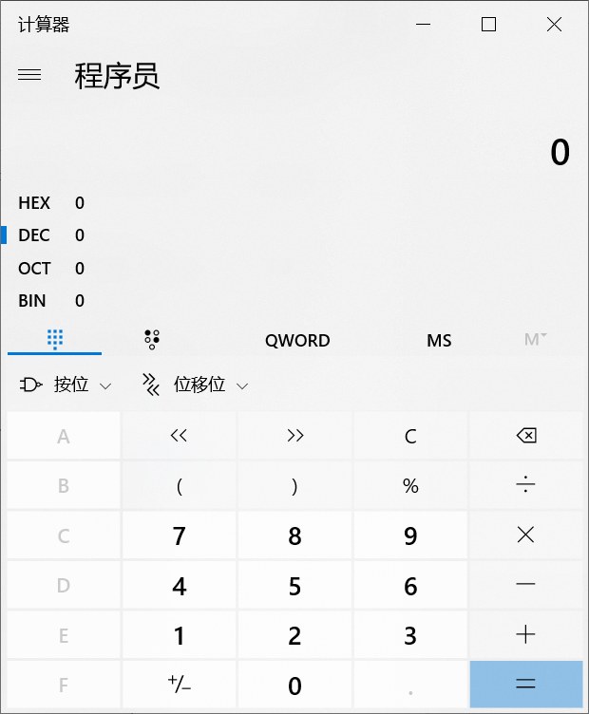
2.3 操作系统举例--Windows 10
2.3.4 常用小工具
4.计算器
计算器的模式有“科学”、“程序员”等，图示中“HEX-十六进制”、“DEC-十进制”、“OCT-八进制”、“BIN-二进制”。
单击“开始”屏幕按钮，从程序列表中选择“Windows附件”→“计算器”可以打开计算器。

Slide 71
2.3 操作系统举例--Windows 10
2.3.5 输入法的安装与设置
Windows 10系统自带（内置）的中文输入法有“微软拼音”、“微软五笔”、“智能云输入法”。如果要对输入法进行维护的话，可以使用如下方法：
右击“语言栏”→“设置”打开“设置”窗口，窗口右边显示的是当前系统正在使用的语言、输入法等信息；
需要安装其他语言输入法的话，单击“添加首选的语言”前面的“＋”按钮打开“选择要安装的语言”对话框，按照提示操作即可；

Slide 72
2.3 操作系统举例--Windows 10
2.3.5 输入法的安装与设置
需要设置默认输入法，单击“选择始终默认使用的输入法”链接打开“高级键盘设置”对话框，在“使用语言列表（推荐）”列表框中选择需要设置为默认输入法的选项即可；
如果要添加/删除输入法，单击需要添加/删除的输入法语言→“选项”，在语言选项对话框中“键盘”选项栏会显示已安装输入法列表，单击“需要删除的输入法→删除”，或者单击“添加键盘”前面的“＋”按钮打开列表，从中选择需要安装的输入法进行安装；

Slide 73
2.3 操作系统举例--Windows 10
2.3.5 输入法的安装与设置
在中文输入法状态时，半角和全角是针对所有输入字符的(包括标点符号)，全角字符占两个字节，半角一个占字节。单击输入法状态条中的[全角/半角]按钮或者按[Shift]＋[Space]组合键即可在全角和半角之间切换；按[Ctrl]＋[Space]组合键或者按[Shift]即可在中/英文输入法间切换。当然这些热键也可以按照自己的要求重新设置。

Slide 74
2.3 操作系统举例--Windows 10
2.3.6 使用技巧
1. 显示/隐藏桌面系统程序图标
2. Windows安全模式
安全模式是Windows操作系统中的一种特殊模式。在这模式下操作系统仅运行Windows所必需的基本文件和驱动程序的情况下启动计算机，使计算机运行在系统最小模式，这样用户就可以方便地检测与修复计算机系统的故障。
3. 使用OneDirve同步数据

Slide 75
2.3 操作系统举例--Windows 10
2.3.6 使用技巧
4. 个人电脑安全及系统优化
电脑病毒查杀
电脑优化加速
开启系统防火墙
修复系统漏洞
硬盘优化
数据的加密与解密

Slide 76
Thank You !
Email：8139754@qq.com

